Slide 1

第二章 点、直线、平面之间的位置关系
2.1 空间点、直线、平面之间的位置关系
2.1.1 平 面

Slide 2


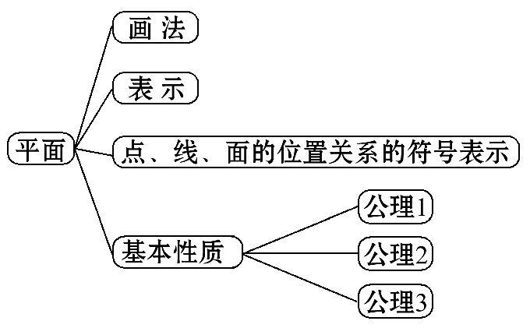
【阅读教材】
根据下面的知识结构图阅读教材,并识记平面的有关概念及基本性质,初步了解它们的有关应用.

Slide 3
【知识链接】
1.元素与集合的关系:
属于不属于关系.如:a属于集合A,记作a∈A,a不属于集合A,记作a∉A
2.集合与集合的关系:
包含不包含关系.如:集合A包含于集合B,记作A⊆B,集合A不包含于集合B,记作A⊈B
3.集合的交集:
A∩B={x|x∈A且x∈B}

Slide 4

主题一:点、线、面及位置关系的表示
【自主认知】
1.生活中的一些物体通常呈平面形,课桌面、黑板面、海平面都给我们以平面的形象,请问:
(1)生活中的平面有大小之分吗?
提示:有大小之分.
(2)几何中的“平面”是怎样的?
提示:几何中的“平面”是从生活中的物体抽象出来的,是平的,无大小之分的.

Slide 5
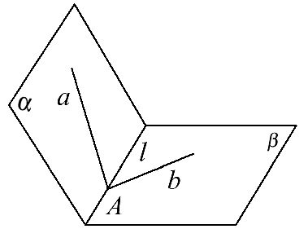
2.观察如图所示的点、线、面的位置关系,思考下面的问题:

Slide 6
(1)两平面α,β的位置关系是相交,怎样表示?
提示:α∩β=l.
(2)根据提示完成下面的填空,理解点、线、面之间关系的符号表示:
①a________α;②a∩β=________;
③A________l;④a________b=A.
提示:①⊂ ②A ③∈ ④∩

Slide 7
➡根据以上的探究过程,试着根据提示完成下列填空
1.平面:
(1)概念:平面是从生活中的物体抽象出来的,具有以下特点:
①平;②无限延展;③没有厚薄.
(2)画法:
①通常用___________来表示平面.
②当平面水平放置时,通常把平行四边形的锐角画成_____,且横边长
是邻边长的____;当平面竖直放置时,通常把平行四边形的一组对边画
成铅垂线.
平行四边形
45°
2倍

Slide 8
(3)表示法:
一般用希腊字母____________来表示,还可以用代表平面的平行四边形的四个顶点或相对的两个顶点的大写英文字母表示,如平面ABCD、平面AC.
α,β,γ,…

Slide 9

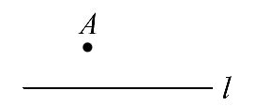

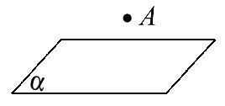
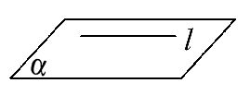
2.点、线、面的位置关系:设A表示点,l,m表示直线,α,β表示平面.
文字语言 | 符号语言 | 图形语言
A在l上 | ____
A在l外 | ___
A在α内 | ______
A在α外 | _____
l在α内 | _____
A∈l
A∉l
A∈α
A∉α
l⊂α

Slide 10
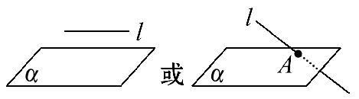
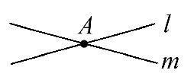
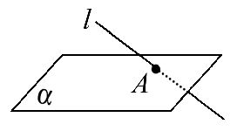
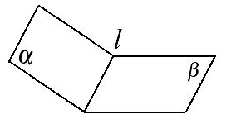
文字语言 | 符号语言 | 图形语言
l在α外 | ____
l,m相交于A | ______
l,α相交于A | _______
α,β相交于l | ________
l⊄α
l∩m=A
l∩α=A
α∩β=l

Slide 11
【合作探究】
1.能否说多个平面重叠在一起比一个平面厚?
提示:不能.平面是无厚薄的,无论多少个平面重叠在一起仍然是一个平面.
2.我们常用平行四边形表示平面,所以平行四边形就是一个平面,这句话对吗?
提示:不对.我们通常用平行四边形表示平面,但平面是无限延展的.所以平行四边形不是一个平面.

Slide 12
3.直线a与直线b相交于点A,用符号如何表示?能否记作a∩b={A}?
提示:不可以.一般记作a∩b=A,而不记作a∩b={A},这里的A既是一个点,又可以理解为只含一个元素(点)的集合.
这就是位置关系的用法与集合的表示法的不同之处.

Slide 13
【过关小练】
1.有关平面的说法错误的是 ( )
A.平面一般用希腊字母α,β,γ,…来表示,如平面α
B.平面是处处平直的面
C.平面是有边界的面
D.平面是无限延展的

Slide 14
【解析】选C.根据平面的表示方法,平面可以用希腊字母α,β,γ…来表示,故A是正确的;由平面的性质,平面就是每一处都平直的面,故B是正确的;而根据平面的性质,平面是无限延展的,故D是正确的,C是错误的.

Slide 15

2.如图所示,用符号语言表示为__________.
【解析】n⊂α,m⊂α,m∩n=A.
答案:n⊂α,m⊂α,m∩n=A

Slide 16
主题二:平面的性质
【自主认知】
1.若把直尺边缘上的任意两点放在桌面上,直尺的边缘上的其余点和桌面有何关系?
提示:直尺边缘上的其余点都在桌面上.
2.生活中常见到这样的现象:三脚架可以牢固地支撑照相机或测量用的平板仪等,请问这是为什么?
提示:因为不在同一直线上的三点可以确定一个平面.故三脚架可以牢固地支撑照相机或测量用的平板仪.

Slide 17
3.若平面α与平面β相交于直线l,点A,B既在平面α内又在平面β内,则点A,B与l什么关系?
提示:因为A,B∈α且A,B∈β,所以A,B∈l.所以点A,B在α与β的交线l上.

Slide 18
➡根据以上探究过程,试着写出平面的三条性质:
(1)公理1:__________________________________________________
________
(2)公理2:_________________________________________
(3)公理3:__________________________________________________
______________________
如果一条直线上的两点在一个平面内,那么这条直线在此
平面内.
过不在一条直线上的三点,有且只有一个平面.
如果两个不重合的平面有一个公共点,那么它们有且只有
一条过该点的公共直线.

Slide 19
【合作探究】
1.公理中“有且只有一个”的含义是什么?
提示:“有”表示存在,“只有一个”表示唯一,所以“有且只有一个”表示存在且唯一两个方面,其与“确定一个”意义相同.
2.两个平面有三个公共点,这两个平面重合吗?
提示:不一定.当三点在同一条直线上时,不能判定两个平面重合;当三点不在同一条直线上时,根据不共线的三点确定一个平面,可知两平面重合.

Slide 20
【拓展延伸】关于确定平面的三个有用的结论
(1)经过一条直线和直线外一点有且只有一个平面.
(2)经过两条相交直线有且只有一个平面.
(3)经过两条平行直线有且只有一个平面.

Slide 21
【过关小练】
1.已知△ABC中,若AB⊂α,BC⊂α,则AC________α.
【解析】因为AB⊂α,所以A∈α.
因为BC⊂α,所以C∈α.
因为A∈α,C∈α,所以AC⊂α.
答案:⊂

Slide 22
2.已知平面α∩平面β=l,点P∈α,P∈β,则点P与l的关系是__________.
【解析】因为P∈α,P∈β,
所以P∈α∩β=l,故P∈l.
答案:P∈l

Slide 23
【归纳总结】
1.对点、线、面及其关系的三点说明
(1)平面和点、线一样是构成空间图形的基本要素之一,它是无边界、大小和厚薄的.
(2)“点”可看成元素,“线、面”可看成集合.
(3)将“文字语言”“图形语言”转化为“符号语言”要注意符号“∈,∉,⊂,⊄,∩”的正确使用.

Slide 24
2.三个公理在解决问题时的作用
(1)公理1的作用:①判断直线在平面内的依据;②证明点在平面内的依据.
(2)公理2的作用:①确定平面的依据;②判断两平面重合的依据;③证明点、线共面的依据.
(3)公理3的作用:①判断两平面相交的依据;②证明点共线的依据;③证明线共点的依据.

Slide 25
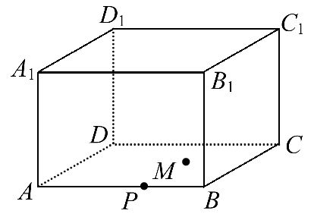
类型一:三种语言的转化
【典例1】如图长方体ABCD-A₁B₁C₁D₁,根据图形,用符号语言表示下列点、直线、平面之间的关系.
(1)点P与直线AB.
(2)点C与直线AB.
(3)点M与平面AC.
(4)点A₁与平面AC.

Slide 26
(5)直线AB与直线BC.
(6)直线AB与平面AC.
(7)直线AB与平面BC₁.
(8)平面A₁BCD₁与平面BC₁.
【解题指南】先判断点、线、面之间的位置关系,再用符号表示.

Slide 27
【解析】(1)点P在直线AB上,故可表示为:P∈AB.
(2)点C不在直线AB上,故可表示为:C∉AB.
(3)点M在平面AC内,故可表示为:M∈平面AC.
(4)点A₁不在平面AC内,故可表示为:A₁∉平面AC.
(5)直线AB与BC交于点B,故可表示为:AB∩BC=B.
(6)直线AB在平面AC内,故可表示为:AB⊂平面AC.
(7)直线AB与平面BC₁交于点B,故可表示为:AB∩平面BC₁=B.
(8)平面A₁BCD₁与平面BC₁交于BC,故可表示为:平面A₁BCD₁∩平面BC₁=BC.

Slide 28
【规律总结】三种语言的转换方法
(1)用文字语言、符号语言表示一个图形时,首先仔细观察图形有几个平面、几条直线且相互之间的位置关系如何,试着用文字语言表示,再用符号语言表示.
(2)根据符号语言或文字语言画相应的图形时,要注意实线和虚线的区别.
(3)转化时要注意符号的使用,“∈”或“∉”反映的是点与线,点与面的关系,而“⊂”或“⊄”反映的是直线与平面的关系.

Slide 29
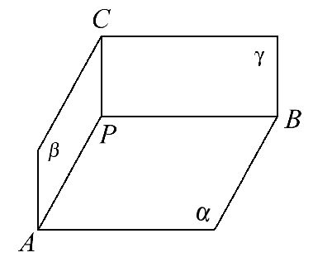
【巩固训练】用符号语言表示下面语句,并画出图形.
三个平面α,β,γ相交于一点P,且平面α与平面β相交于PA,平面α
与平面γ相交于PB,平面β与平面γ相交于PC.
【解析】符号语言表示:α∩β∩γ=P,α∩β=PA,α∩γ=PB,β∩γ
=PC,图形表示如图所示.

Slide 30
【补偿训练】用符号语言表示下列语句:
(1)点A在平面α内,但在平面β外.
(2)直线a经过平面α外一点M.
(3)直线a在平面α内,又在平面β内,即平面α和β相交于直线a.
【解析】(1)A∈α且A∉β.
(2)M∉α,M∈a.
(3)a⊂α且a⊂β,即α∩β=a.

Slide 31
类型二:点、线共面问题
【典例2】求证:两两相交且不共点的四条直线共面.
【解题指南】要注意分有三线共点和无三线共点的情况讨论,然后根据确定平面的条件证明.

Slide 32
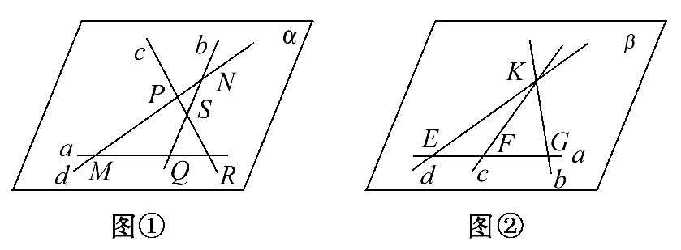
【证明】已知:a,b,c,d是两两相交且不共点的四条直线.求证:a,b,c,d共面.
证明:(1)无三线共点情况,如图①.
设a∩d=M,b∩d=N,c∩d=P,a∩b=Q,a∩c=R,b∩c=S.
因为a∩d=M,所以a,d可确定一个平面α.
因为N∈d,Q∈a,所以N∈α,Q∈α.所以NQ⊂α,即b⊂α.
同理c⊂α.所以a,b,c,d共面.

Slide 33
(2)有三线共点的情况,如图②.设b,c,d三线相交于点K,与a分别交于G,F,E且K∉a,因为K∉a,K和a确定一个平面,设为β.
因为G∈a,a⊂β,所以G∈β.所以GK⊂β,即b⊂β.
同理c⊂β,d⊂β.所以a,b,c,d共面.
由(1),(2)知a,b,c,d共面.

Slide 34
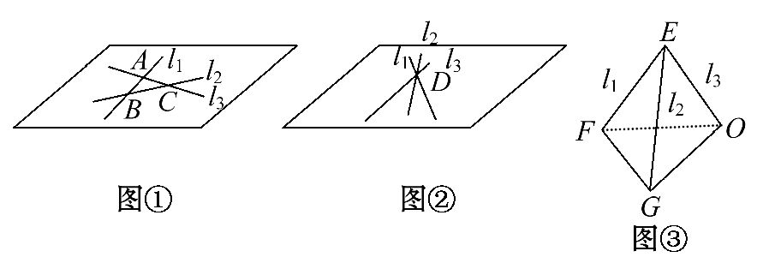
【延伸探究】1.(变换条件)本题若改为“三条直线两两相交”问可确定几个平面?
【解析】(1)当三条直线两两相交且不交于一点时,如图①可确定一个平面;(2)当三条直线交于一点时有两种情况,如图②时,可确定一个平面,如图③时可确定三个平面.故三条直线两两相交可确定一个或三个平面.

Slide 35
2.(变换条件)本题若改为“有三条直线相互平行且都与第四条直线相交”则四条直线还共面吗?
【解题指南】先由两条平行线确定一个平面,然后证明其他直线都在这个平面内.

Slide 36
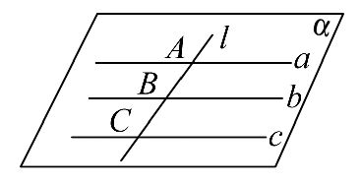
【解析】共面.如图设a∥b∥c,l∩a=A,l∩b=B,l∩c=C.因为a∥b,所以a,b确定一个平面α.
又因为l∩a=A,l∩b=B,所以l上有两点A,B在α内,
即直线l⊂α.于是a,b,l共面.
换句话说,若a,l确定一个平面α,过l上一点B,作b∥a,则b⊂α.
同理,过l上一点C,作c∥a,则c也在a,l确定的平面内.
故a,b,c,l共面.

Slide 37
【规律总结】证明点、线共面的两种方法
方法一:先由确定平面的条件确定一个平面,然后再证明其他的点、线在该平面内.
方法二:先由有关点、线确定一个平面α,再由其余元素确定一个平面β,然后根据有关定理,证明这两个平面重合.

Slide 38
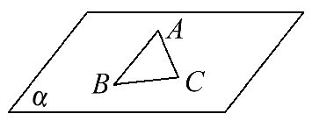
【补偿训练】已知AB,BC,AC是△ABC三边所在的直线.
求证:直线AB,BC,AC共面.
【证明】如图,由已知AB∩BC=B,所以过直线AB,BC有且只有一个平面α,因为AB∩AC=A,BC∩AC=C,所以A∈α,C∈α,故AC⊂α,即直线AB,BC,AC共面.

Slide 39
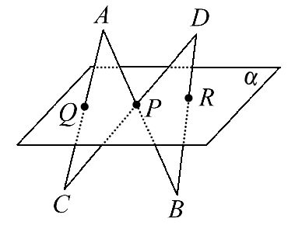
类型三:点共线、线共点问题
【典例3】如图所示,AB∩α=P,CD∩α=P,A,D与B,C分别在平面α的两侧,AC∩α=Q,BD∩α=R
求证:P,Q,R三点共线.

Slide 40
【解题指南】先由AB,CD确定一个平面β,然后证明P,Q,R既在平面α内,又在平面β内,故都在α与β的交线上.

Slide 41
【证明】因为AB∩α=P,CD∩α=P,
所以AB∩CD=P,所以AB,CD可确定一个平面,设为β.
因为A∈AB,C∈CD,B∈AB,D∈CD,
所以A∈β,C∈β,B∈β,D∈β,
所以AC⊂β,BD⊂β,平面α,β相交.
因为AB∩α=P,AC∩α=Q,BD∩α=R,
所以P,Q,R三点是平面α与平面β的公共点.
所以P,Q,R都在α与β的交线上,故P,Q,R三点共线.

Slide 42
【规律总结】证明点共线及线共点的方法
(1)证明多点共线的方法是利用公理3,只需说明这些点都是两个平面的公共点,则必在这两个平面的交线上.
(2)证明三线共点常用的方法是:
①先说明两条直线共面且交于一点,然后说明这个点在两个平面内,于是该点在这两个平面的交线上,从而得到三线共点.
②先说明a,b相交于一点A,b与c相交于一点B,再说明A,B是同一点,从而得到a,b,c三线共点.

Slide 43
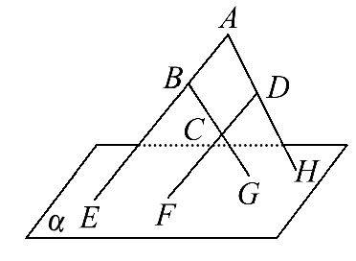
【巩固训练】如图,在四边形ABCD中,已知AB∥CD,直线AB,BC,AD,DC分别与平面α相交于点E,G,H,F.
求证:E,F,G,H四点必定共线.

Slide 44
【解题指南】根据确定平面的条件,两条平行直线AB和CD可以确定一个平面ABCD,并且平面ABCD与平面α的所有的公共点应该在一条直线上.
【证明】因为AB∥CD,所以AB,CD确定一个平面β(即平面ABCD).又因为AB∩α=E,AB⊂β,所以E∈α,E∈β,即E为平面α与β的一个公共点.
同理可证F,G,H均为平面α与β的公共点.两个平面有公共点,它们有且只有一条通过公共点的公共直线,所以E,F,G,H四点必定共线.

Slide 45
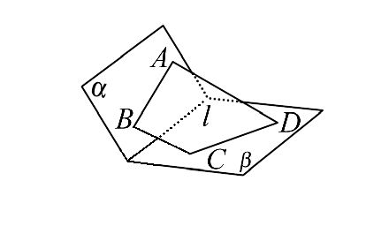
【补偿训练】如图,已知平面α,β,且α∩β=l.设在梯形ABCD中,AD∥BC,且AB⊂α,CD⊂β.求证:AB,CD,l共点.

Slide 46
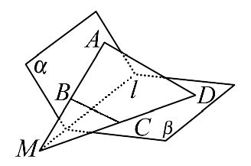
【证明】因为在梯形ABCD中,AD∥BC,所以AB,CD是梯形ABCD的两腰,
所以AB,CD必定相交于一点.
如图,设AB∩CD=M.
又因为AB⊂α,CD⊂β,
所以M∈α,且M∈β,
所以M∈(α∩β).
又因为α∩β=l,所以M∈l,即AB,CD,l共点.

Slide 47


Slide 48


